Slide 1
ترتيب جمل ومراجعة تنوين الضم هو هي

Slide 2
سَمَكٌ – داري – كَثيرٌ – في
في داري سَمَكٌ كَثيرٌ

Slide 3
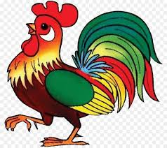
ديكٌ – في – داري - كَبيرٌ
في داري ديكٌ كَبيرٌ

Slide 4
أَمْجَد – سَلْوى - جارُ
أَمْجَد جارُ سلوى

Slide 5
هُوَ هِيَ
حَرَسَ ________
خافَ ________
كانَ ________
أَكَلَ ________
كَتَبَ ________
رَسَمَ ________

Slide 6
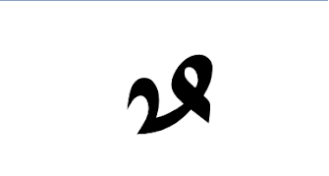
أَضِفْ تَنوين ضَم :
بَيْت _______
كَلْب _______
باب _______
أسَد _______
سور _______
سَمَك _______
كِتاب _______

Slide 7
اكتب كلمة تبدأ بحرف:-
س ___________
أَ ___________
ك ___________
ل ___________
ح ___________
م ___________
ف __________

Slide 8
اُكْتُب المقطع الاول
كَبيرٌ________
وَلَدٌ ________
جَمَلٌ _______
حَلْوى _______
جاءَتْ_______
نازِك _______
كَتَبَ ________

